Slide 1

Java : notions avancées La généricité

Slide 2
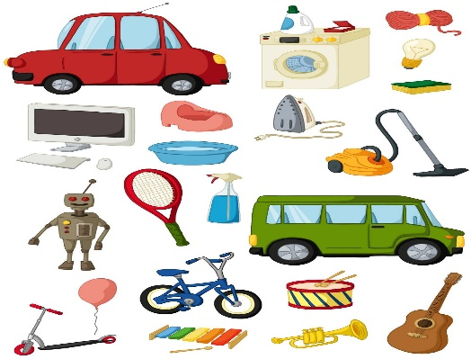
Avant JAVA 5
Contrairement aux tableaux, avant Java5, une collection contient des objets de type Object
Pourtant, le plus souvent un seul type d’objet est à stocker dans une liste :
liste d’employés,
liste de livres,
liste de véhicules etc…

Slide 3
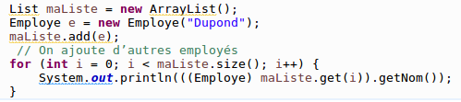


Avant JAVA 5
Exemple d’utilisation d’une liste :
Que se passe-t-il si on omet ce transtypage (« cast »)?

Slide 4
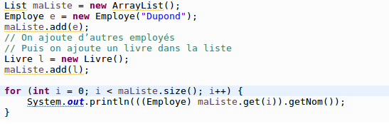
Avant JAVA 5
Exemple de problème:
Ajout d’un Employé
&
Ajout d’un livre
Ça compile ?
Ça s’exécute ?
Levée d’une exception ClassCastException

Slide 5
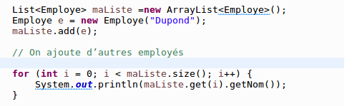

Depuis JAVA 5
List<Employer> maListe = new ArrayList<>();
Paramètre indiquant le type autorisé
Il n’est plus nécessaire de transtyper

Slide 6
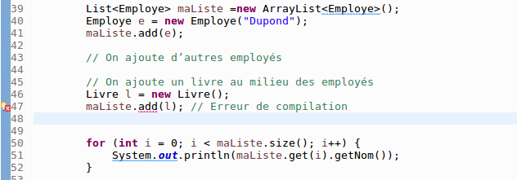

Depuis JAVA 5
Erreur dès la compilation:
Simplification (diamant) depuis le JDK 7:

Slide 7
Plan de la séance
Vocabulaire
Classes génériques
Généricité et héritage
Interfaces génériques
Méthodes génériques
Conclusion

Slide 8
Vocabulaire
Un peu de vocabulaire:
ArrayList<E> est une classe générique
List<E> est une interface générique
Java a conservé les anciens types non génériques: on les appelle des types raw
Utilité de la généricité pour les collections :
permets d’écrire des collections dont tous les éléments sont du même type
vérifie le typage dès la compilation
évite les transtypages (casts) et l’utilisation éventuelle de l’operateur instanceof

Slide 9
Plan de la séance
Vocabulaire
Classes génériques
Généricité et héritage
Interfaces génériques
Méthodes génériques
Conclusion

Slide 10
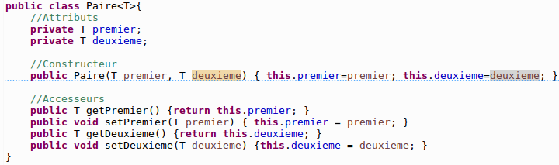
Classes génériques
Une classe générique est une classe comprenant un (ou plusieurs) paramètres de type:

Slide 11

Classes génériques
La classe Paire introduit un paramètre de type T, positionné entre <> après le nom de la classe
Si la Paire est un objet de type Paire<Chaussure>, le paramètre de type devient Chaussure
A l'instanciation, remplacement des paramètres de type par le type spécifié :
toute référence à T est remplacé par le véritable type.
Notes:
Une seule classe compilée est produite (un seul .class), quelque soit le nombre d'instanciations

Slide 12
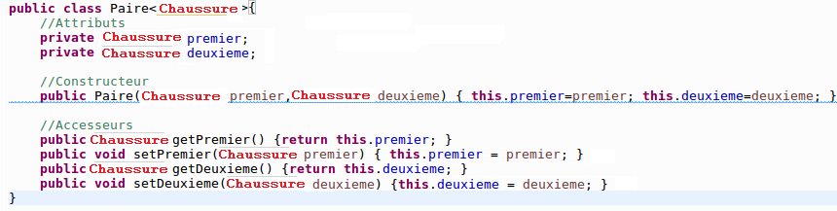
Classes génériques
Notes:
Une seule classe compilée est produite (un seul .class), quelque soit le nombre d'instanciations

Slide 13

Classes génériques
Le code devient utilisable pour des objets de types différents:
pas besoin d’écrire autant de classes que de types de paires
Notes:
Une seule classe compilée est produite (un seul .class), quelque soit le nombre d'instanciations

Slide 14
Classes génériques
classe générique (paramétrée) peut posséder plusieurs paramètres de type => séparés par « , »
Les paramètres de type sont utilisables pour :
typer le retour des méthodes
typer les attributs
Typer des variables locales

Slide 15
Plan de la séance
Vocabulaire
Classes génériques
Généricité et héritage
Interfaces génériques
Méthodes génériques
Conclusion

Slide 16
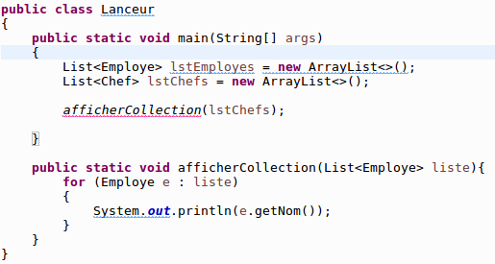
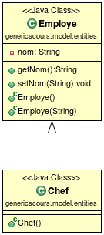
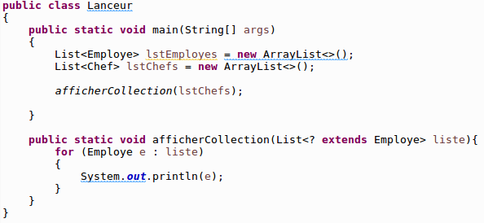

Généricité et héritage
Soit la classe Chef héritant de la classe Employe:
List <Employe>
List <Chef>

Slide 17
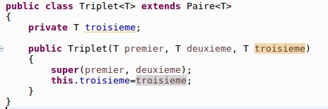
Généricité et héritage
Étendre une classe générique par une autre classe générique est possible.
Les paramètres de type sont les mêmes:

Slide 18
Plan de la séance
Vocabulaire
Classes génériques
Généricité et héritage
Interfaces génériques
Méthodes génériques
Conclusion

Slide 19
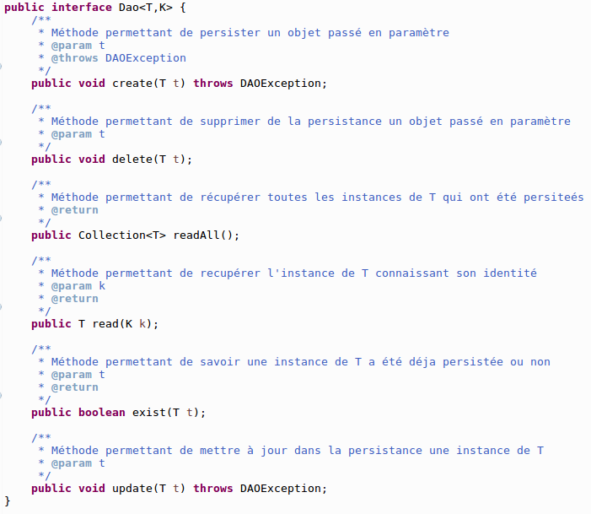

Interfaces génériques
Quels interfaces génériques avez-vous utilisé ?

Slide 20
Plan de la séance
Vocabulaire
Classes génériques
Généricité et héritage
Interfaces génériques
Méthodes génériques
Conclusion

Slide 21
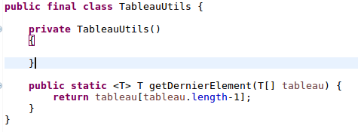
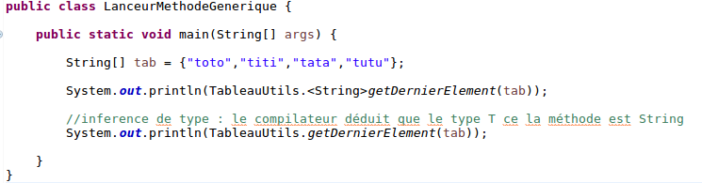
Les méthodes génériques
Il est aussi possible de définir une seule méthode avec des paramètres de type :

Slide 22
Plan de la séance
Vocabulaire
Classes génériques
Généricité et héritage
Interfaces génériques
Méthodes génériques
Conclusion

Slide 23
Conclusion
code plus robuste, plus facile à lire
limite le transtypage
détection des erreurs par le compilateur
factorisation de code
très utile aux classes de collections

